Slide 2
Idealna miłość istnieje nie tylko w książkach

Slide 3
Czym jest miłość?
Na pewno miłość jest czymś pięknym. Pozwala uwierzyć człowiekowi, że świat, w którym żyjemy, nie jest taki zły. To lekarstwo na problemy i sprawy, z którymi nie potrafimy sobie poradzić. Pomaga nam zwalczyć nieśmiałość, uczucie wstydu, uczucie niższości.

Slide 4
„Bo dla niektórych warto się roztopić.”
„Miłość… to jak bardziej się martwisz o kogoś niż o siebie.”

Slide 5
Rodzaje miłości
Agape (gr., łac. Caritas) - to typ miłości bezinteresownej, opierającej się na altruizmie i duchowej więzi, często motywowanej religijnie.

Slide 6
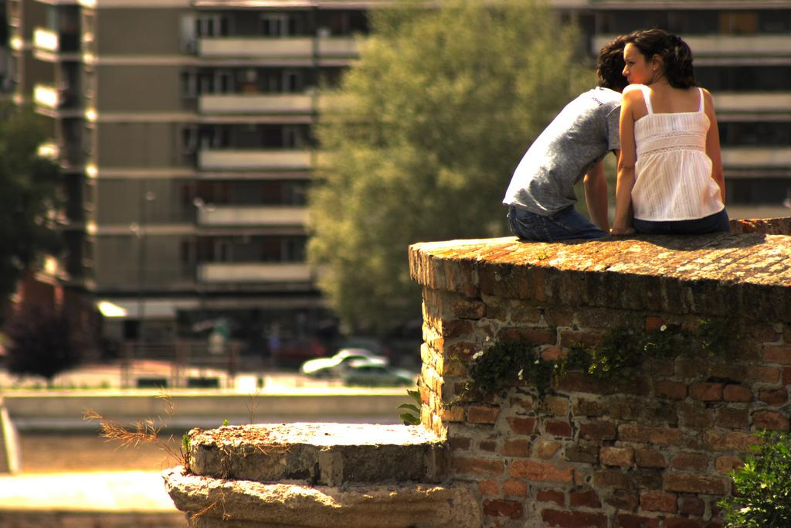
Rodzaje miłości
Philia (gr., łac. Amicitia) - miłość platoniczna, wolna od zmysłowości, przyjacielska, bezinteresowna, lojalna i wierna.

Slide 7
Rodzaje miłości
Amor (gr., łac. Amor) - miłość twórcza, kreatywna lub romantyczna, w której dominującą rolę odgrywa sentyment, tęsknota, oczarowanie, pragnienie coraz większej pełni.

Slide 8
Rodzaje miłości
Sexus - miłość zmysłowa, realizująca się w zbliżeniach, oparta na wzajemnym pożądaniu; najczęściej ma swój początek w zakochaniu.

Slide 9
Rodzaje miłości
Narcyzm- (por. egoizm), miłość do samego siebie.

Slide 10
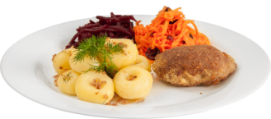
Co jest potrzebne do miłości?
Kobieta
Mężczyzna
Trochę wolnego czasu
Dobra restauracja

Slide 11
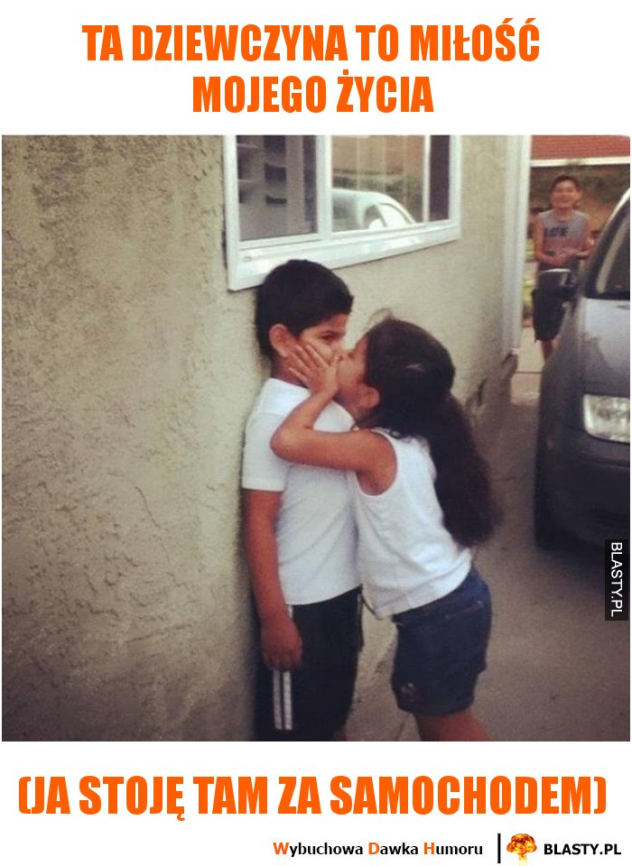
Miłość zawsze cię znajdzie

Slide 12
Miłość czeka cierpliwie

Slide 13
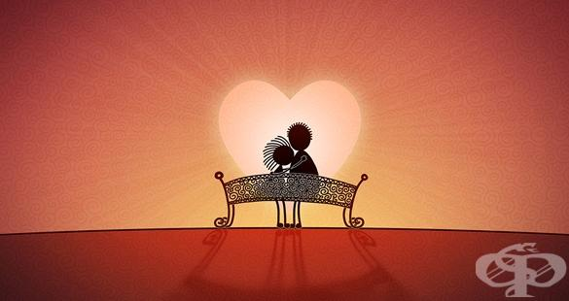
W szczęśliwej miłości należy:
Patrzeć w jednym kierunku!!!

Slide 14
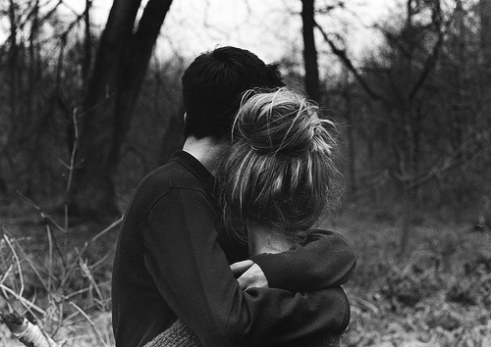
W szczęśliwej miłości należy:
Pocieszać!

Slide 15
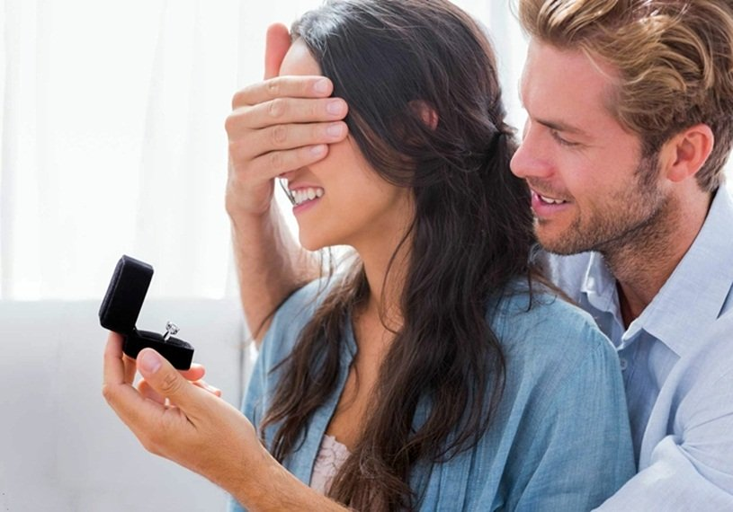
W szczęśliwej miłości należy:
Szanować!

Slide 16
W szczęśliwej miłości należy:
Rozmawiać z drugą połówką!

Slide 17
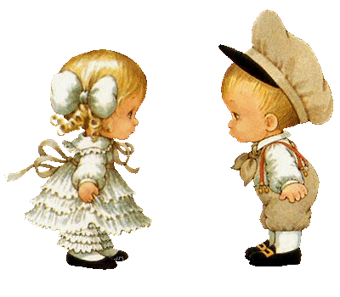
W szczęśliwej miłości należy:
Obdarowywać!

Slide 18
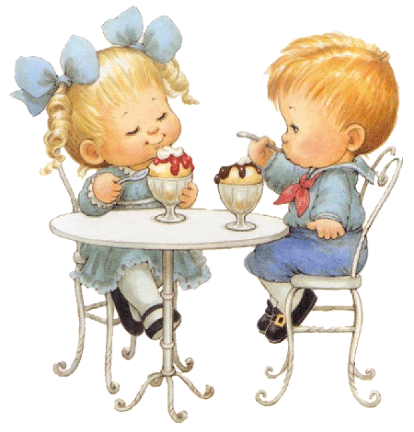
W szczęśliwej miłości należy:
Dawać coś słodkiego :}

Slide 19
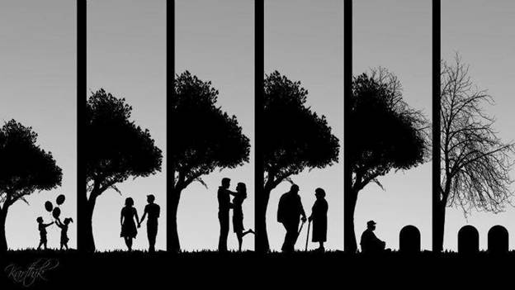
W szczęśliwej miłości należy:
Kochać aż po grób!

Slide 20
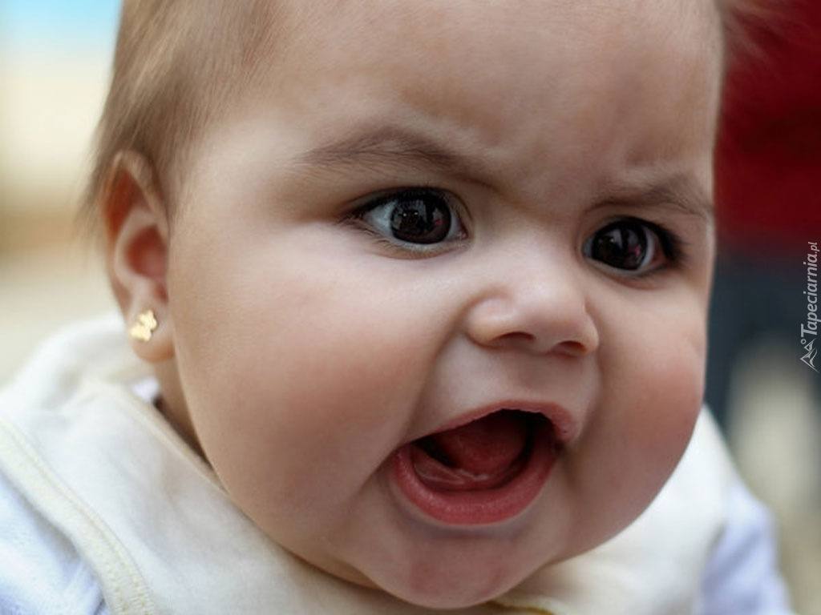
W prawdziwej miłości nie wolno:

Slide 21
W prawdziwej miłości nie wolno:
Rywalizować!

Slide 22
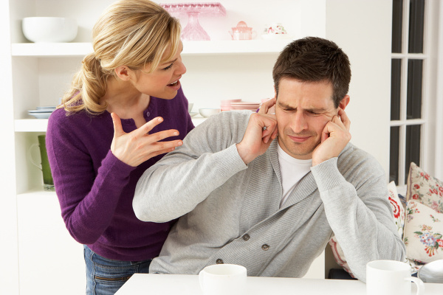
W prawdziwej miłości nie wolno:
Kłócić się bez powodu!

Slide 23
W prawdziwej miłości nie wolno:
Chcieć za dużo!

Slide 24
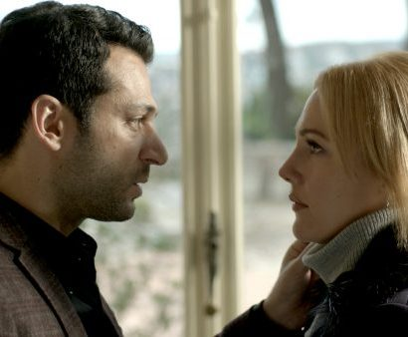
Prawdziwa miłość polega na…
słuchaniu i mówieniu!!!

Slide 25
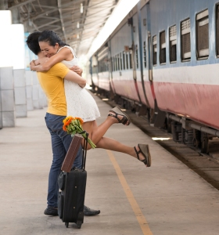
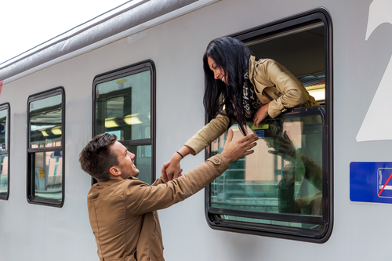
Prawdziwa miłość polega na…
byciu razem i daleko od siebie.

Slide 26
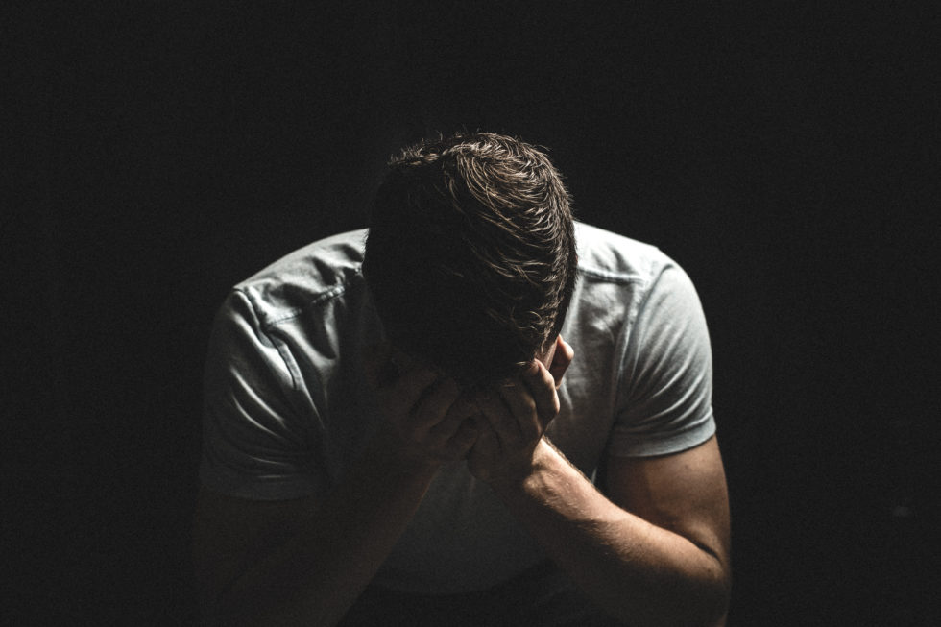
Prawdziwa miłość polega na…
pewności i zwątpieniu.

Slide 27
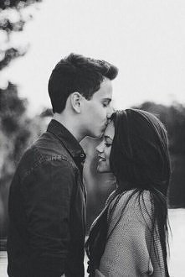
Prawdziwa miłość polega na…
kłóceniu się i godzeniu.

Slide 28
Prawdziwa miłość polega na…
radości i tęsknocie.

Slide 29
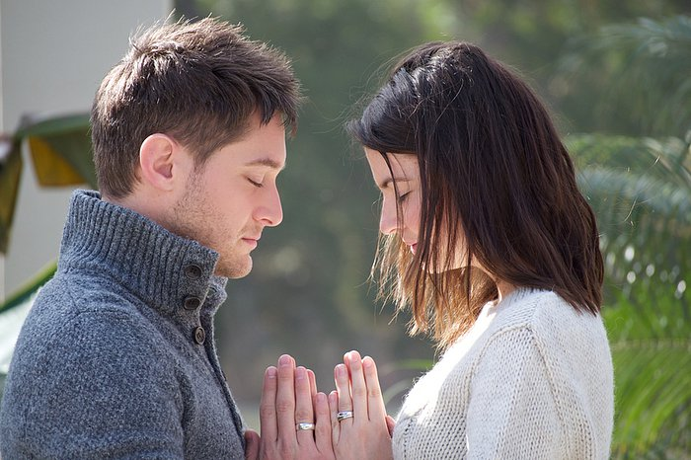
Prawdziwa miłość polega na…
milczeniu i rozmowie.

Slide 30
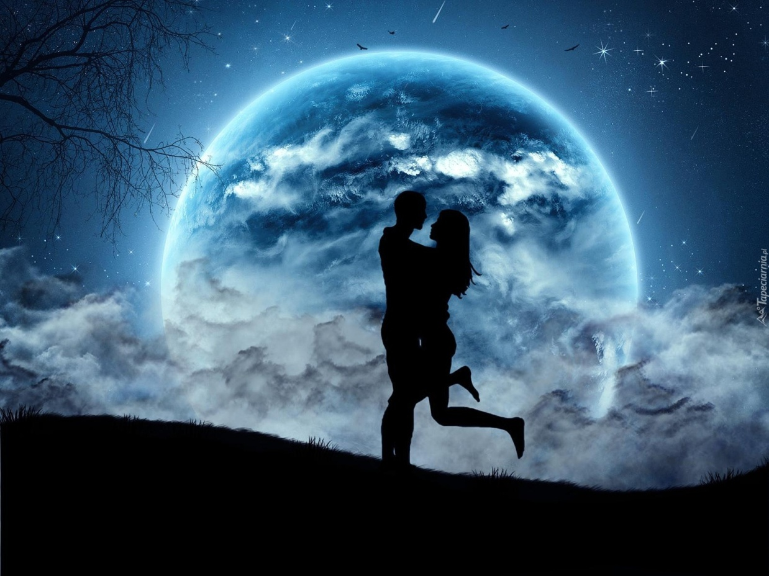
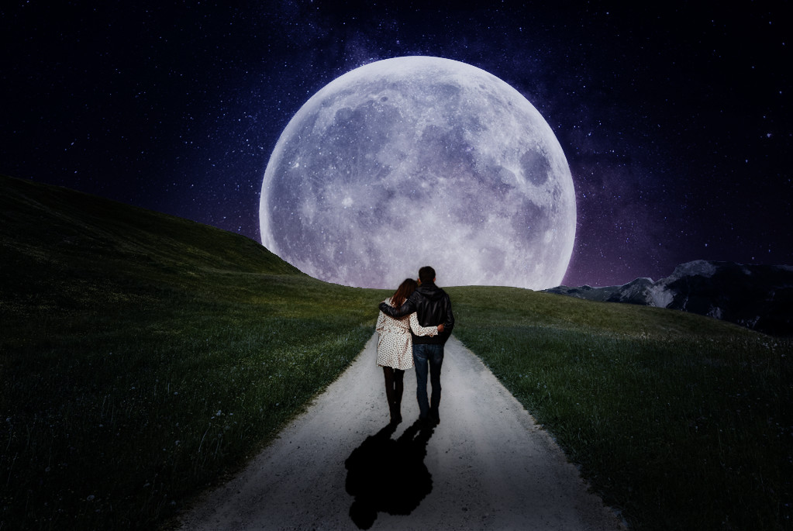
Prawdziwa miłość polega na…
poznawaniu i wspólnym „maszerowaniu”.

Slide 31
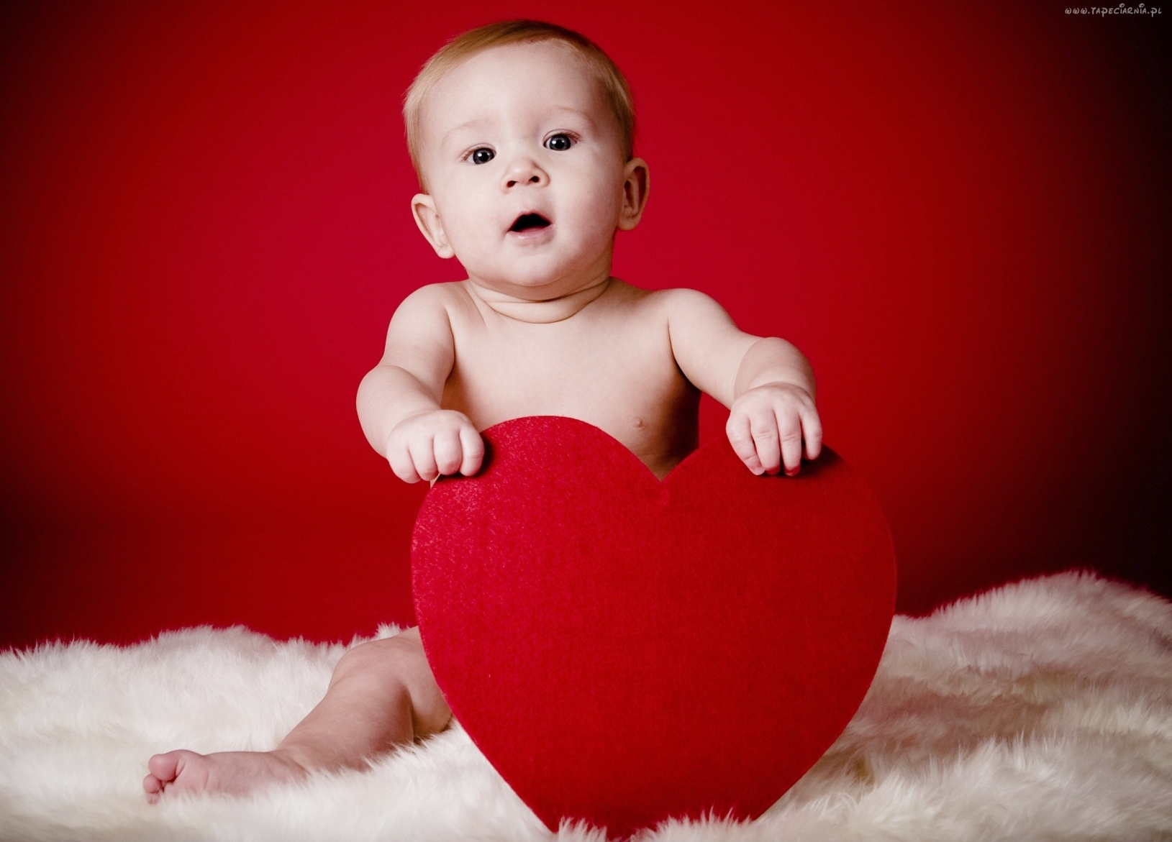
Trzymaj, ale nie ma zwrotów!!!

Slide 32
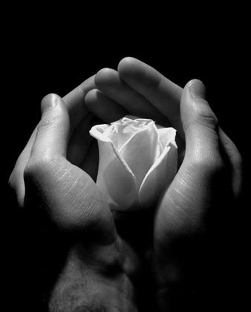
Prezentację wykonał:
Tomasz Dziak

